Slide 2
Pro Vida Invierno 2020
El Pro Vida es parte de la Política Pública Inclusiva, de promoción y protección de Derechos implementada por el Gobierno de La Pampa.
Impulsa el trabajo conjunto de Provincia y Municipios para acompañar a las familias pampeanas
En el contexto de riesgo epidemiológico por COVID 19 fue necesario repensar estrategias y propuestas.

Slide 3
INVERSION PRESUPUESTARIA
Este 2020 se ha decidido invertir en el Plan PRO VIDA: $32.000.000, implicando un aumento del 50% respecto del año anterior.
Si a esto se le suma el aporte del programa Nutrir para el desarrollo, parte de la Política Pública Alimentaria Provincial, la Inversión Social total descentralizada a los municipios: supera los $ 82.000.000.-

Slide 4
Capacitación Virtual:
“Fortalecimiento de Promotores socio-comunitarios para la gestión de políticas sociales y públicas.”
Dirigido al Recurso Humano local que forma parte de los programas del Pro vida (Ayelen, Ayenhue, Escuelas Deportivas, Inaun, Línea Joven, Cumelen, Nutrir para el Desarrollo, Eliminación de Barreras): Líderes, Profesores, Coordinadores, Equipo técnico de área social y deportiva.
¿Para que?
#Capacitación para mejorar servicios.
#Comunicación para nuevas propuestas de trabajo con la ciudadanía.

Slide 5
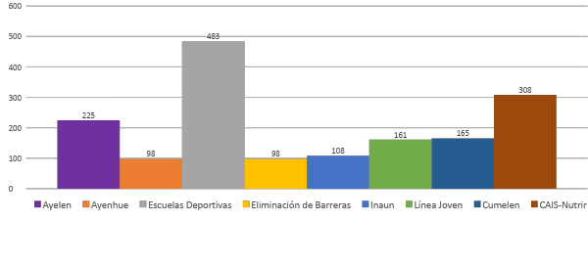
Recurso Humano Local por programa Total 1646

Slide 6
Actores Fundamentales que hacen posible la propuesta de capacitación virtual
Ministerio de Desarrollo Social
Ministerio de Educación
Ministerio de Salud
Fundación Banco de La Pampa
Municipios.

Slide 7
Participación y Aportes:
La capacitación se implementará de manera virtual a través de la plataforma de la Fundación Banco de La Pampa, aliada fundamental para hacer posible este desafío.
El contenido de la capacitación y los tutores que acompañarán el proceso, serán profesionales y técnicos del Ministerio de Desarrollo Social, quien certificará la participación en los cursos.
La certificación será realizada por áreas específicas del Ministerio de Educación.

Slide 8
Participación y Aportes:
El Ministerio de Salud acompañará la iniciativa asesorando en todo lo concerniente al cuidado de la salud en el contexto de pandemia actual.
Los Municipios: Estimularán y acompañarán a sus equipos a participar en esta iniciativa.
Participantes: Las/ los invitamos a asumir el compromiso de capacitarse y fortalecerse para brindar un mejor servicio a nuestras familias pampeanas.

Slide 9
Capacitación: Fortalecimiento de Promotores Socio- Comunitarios para la gestión de políticas Sociales y Públicas
Cursos Transversales y Obligatorios
Cursos Específicos
Promoción y Protección de Derechos
Incorporación de la Perspectiva de Género
Intervención en emergencia y posibles escenarios futuros
Escuelas Deportivas
Infancias y Adolescencias
Psicogerontología
Línea Joven
Hábitos Saludables

